Slide 1
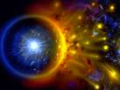
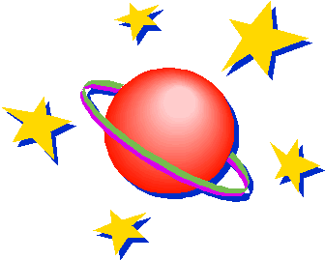
Тема урока:
Квадратные корни.
«Числа не боги, они не управляют миром, они показывают, как управляется мир.»
Гёте.

Slide 2
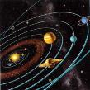
Цели урока:
вторичное осмысление известных знаний, выработка умений и навыков по их применению;
развитие познавательной активности , творческих способностей;
воспитание интереса к предмету;
формирование умений применять математические знания к решению практических задач.

Slide 3
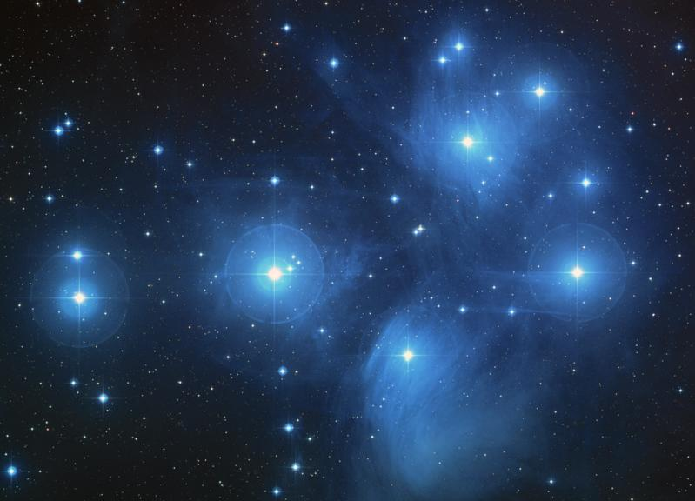
О знаке корня.
Начиная с XIII в. итальянские и другие европейские математики обозначали корень латинским словом RADIX (корень) или сокращённо R, затем R_{x .}
.
В XV в. Н.Шюке писал: R² вместо
Используемый в настоящее время знак корня произошёл от обозначения, которое применяли итальянские математики XV-XVI в. Они обозначали квадратный корень точкой впереди числа или выражения. В скорописи точки заменялись чёрточками, позже перешедшее в символ V. Так. в рукописи 1480 г., написанной на латинском языке, один такой символ перед числом (V) означал квадратный корень, два таких символа (VV) - корень 4-ой степени, а три знака (VVV)- кубический корень.
Вероятно, из этих обозначений впоследствии и образовался знак, близкий к современному знаку, но без верхней черты. Этот знак встречается впервые в немецкой алгебре «Быстрый и красивый счёт при помощи искусственных правил, обычно называемых Косс», изданной в 1525 г. В Страсбурге.
В 1626 году нидерландский математик А.Жирар, сочетая знак немецких математиков с показателями Шюке, ввёл близкое к современному обозначение, которое стало вытеснять знак R.
Лишь в 1637 году Рене Декарт соединил знак корня с горизонтальной чертой, применив знак корня.

Slide 4
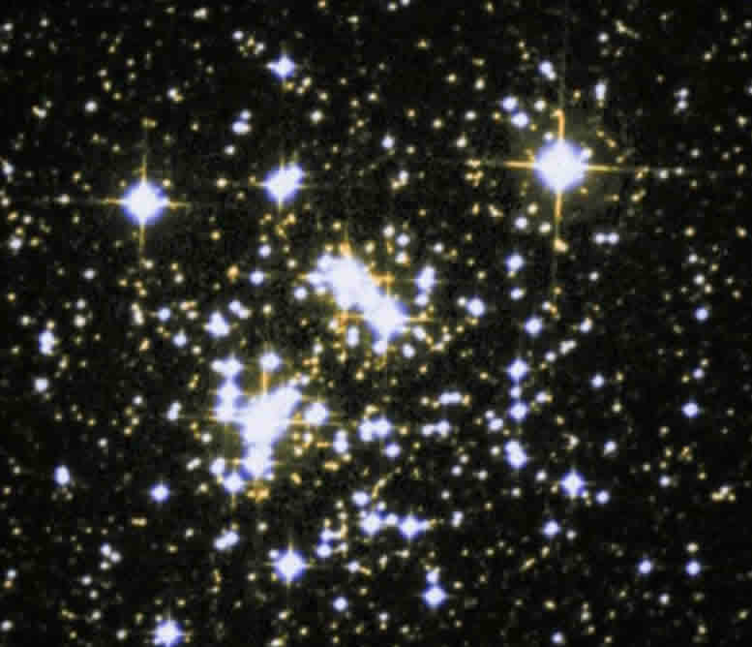
Большая Медведица - самое известное созвездие, которое объединяет около 140 звезд. Одна из частей этого созвездия «Ковш», включает в себя наиболее яркие звезды, имеющие собственные имена.

Slide 5
η
Бенетнаш
Задание (устно): Узнайте название звезд.
ξ
а
м
Е
д
р
е
о
Мерец
б
и
т
к
ф
ν
Дубке
α
л
ц
β

Slide 6
Ответ:
Звезда | Её название
ξ | Мицар
Е | Алиот
ν | Фекда
β | Мекар

Slide 7
Сравнительно небольшое число звезд на небе имеют собственные имена. Большинство этих названий имеют, греческое или латинское происхождение .
Задание № 1: по совпадающим ответам узнать, что означают названия некоторых звезд.
Алголь
«Нога великана»
Ригель
«Звезда дьявола»
α- в созвездии Ориона
Антарес

Slide 8
Ответ:
Ригель
125
β
«Нога великана»
α
48
Алголь
α
«Звезда дьявола»
72
Антарес
α
α-в созвездии Ориона

Slide 9
В звёздные каталоги занесено около 4 млн.звёзд. Однако собственные имена имеют лишь наиболее яркие из них.
ЗАДАНИЕ №2.
Узнайте, сколько звёзд внесено в каталоги под собственными именами. Для этого вычислите значение выражения.

Slide 10
В «путешествии» по небесным просторам среди бесчисленных звёзд и туманностей легко заблудиться, если нет под рукой звёздной карты или каталога.
Людей, которые измеряли координаты звёзд на небе в древности, называли звездочётами.
Сегодня таких людей называют астрометристами.
Автором самого древнего каталога, дошедшего до нашего времени, был Гиппарх, живший во в. до н.э.
В этом каталоге были описаны звёзд.

Slide 11
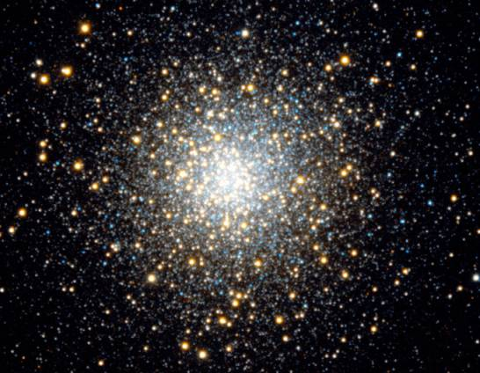
Звезды на небе объединены в группы-СОЗВЕЗДИЯ. Наиболее яркая звезда в каждом созвездии обозначается буквой α. Далее по мере убывания яркой звездой обозначаются последующими буквами греческого алфавита β, ν, б и т.д.

Slide 12
САМОСТОЯТЕЛЬНАЯ РАБОТА.
Задание: Сократите дроби. Используя найденные результаты и данные таблицы, узнайте собственные названия α-звезд в некоторых созвездиях.
I ВАРИАНТ:
Лебедь
α
Волопас
Лира
α
α

Slide 13
II ВАРИАНТ:
Большой пес
α
Телец
Возничий
α
α

Slide 14
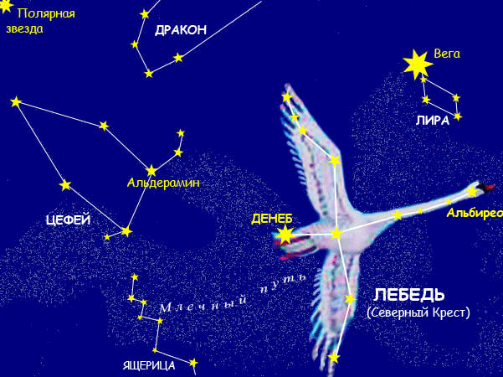
ОТВЕТЫ: | ЗВЕЗДА:
 | Альдебаран
 | Арктур
 | Вега
 | Денеб
 | Капелла

Slide 15
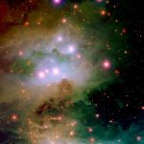
В астрономической литературе, в календарях используются специальные знаки. Некоторые из них возникли в глубокой древности и представляют собой символические фигуры созвездий, схематические изображения светил и планет.
Например,
Земля

Slide 16
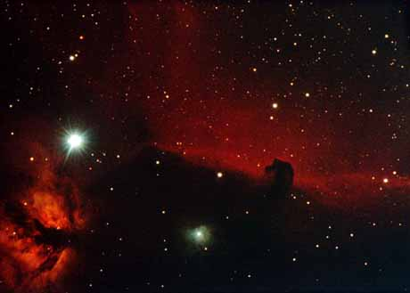
I ВАРИАНТ:
16 | ВЕНЕРА
28 | НЕПТУН
15 | ЮПИТЕР
12 | САТУРН
2,8 | УРАН
6 | МАРС
 | ПЛУТОН
0,6 | МЕРКУРИЙ
II ВАРИАНТ:

Slide 17
 | ВЕНЕРА
 | НЕПТУН
 | ЮПИТЕР
 | САТУРН
 | УРАН
 | МАРС
 | ПЛУТОН
 | МЕРКУРИЙ
ОТВЕТ:

Slide 18
Всем спасибо за урок!
4
5
5

